Slide 1
Important people in Mexico’s history Coco cameos https://www.reporteindigo.com/piensa/los-personajes-la-cultura-popular-mexicana-aparecen-en-coco/

Slide 2
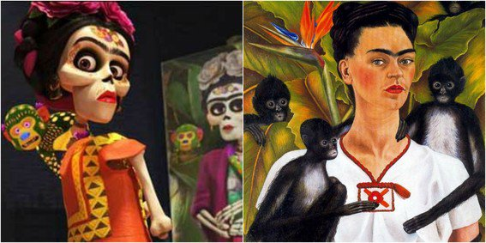

Slide 3
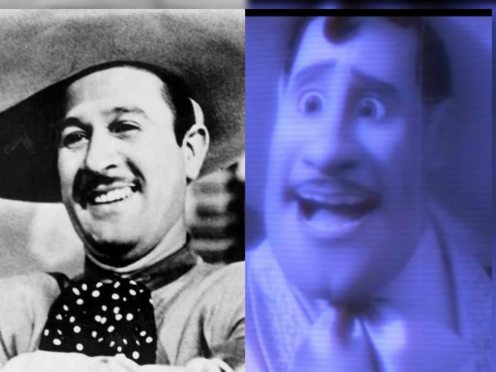

Slide 4
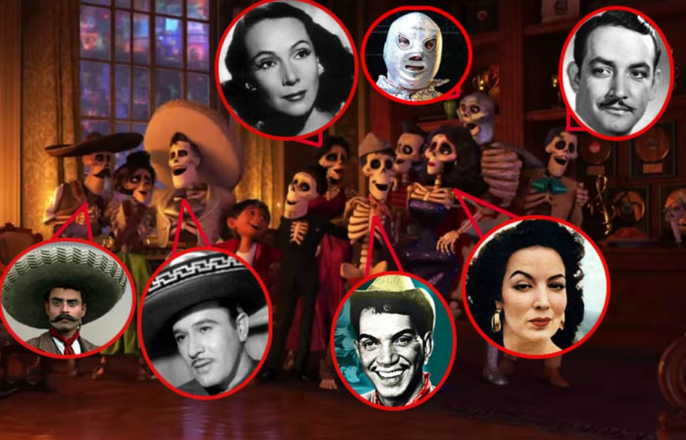

Slide 5
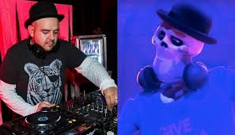
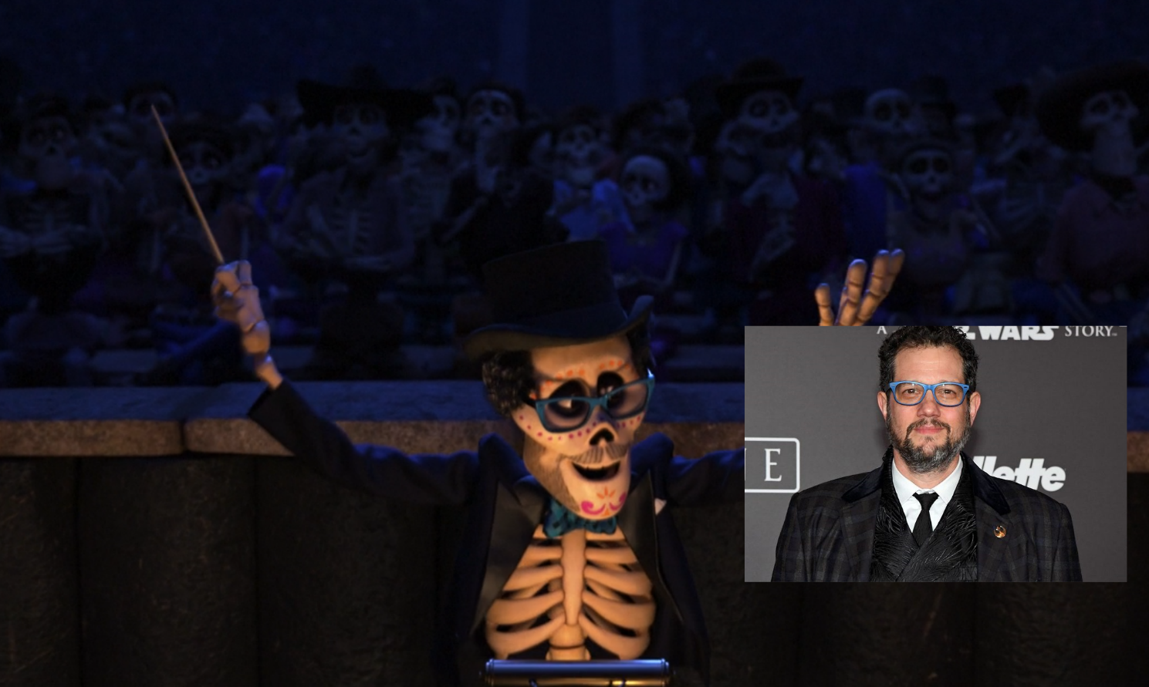

Slide 6
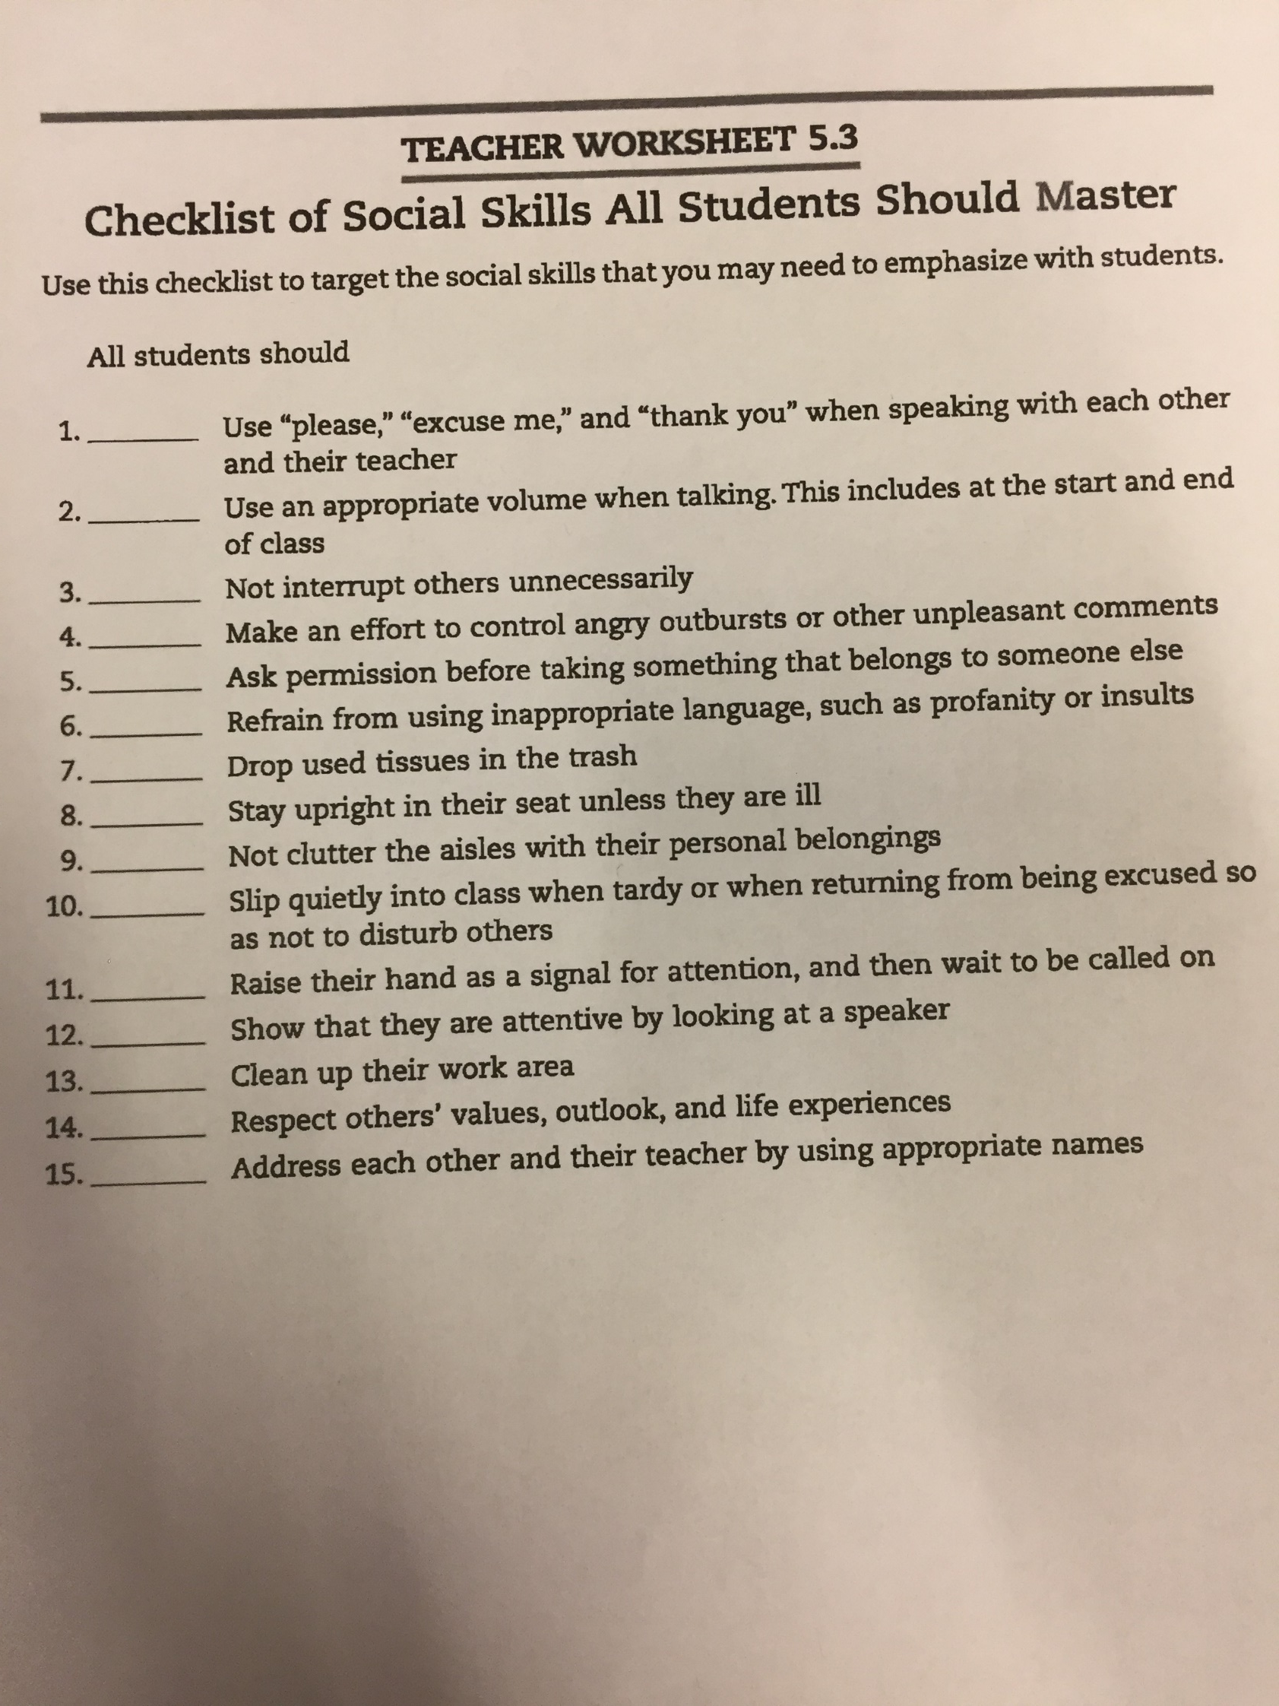

Slide 8
Warmup ¿Cuáles son los partes del cuerpo? Listen and write down 5 body parts you hear mentioned in the song
Spanish body part – English definition
1.
2.
3.
4.
5.
https://www.youtube.com/watch?v=pOg6y-Q59eM

Slide 9
Bienvenidos a Nuestra clase Español 1
Hoy es miércoles, el siete de noviembre, dos mil dieciocho
Son las … de la ….

Slide 10
OBJETIVO Y DOL
LLWBAT identify physical traits vocabulary and use it in complete sentences with the verb tener.
[NL.1.1c, NL.1.e]
Given 5 oral prompts of physical traits with the verb tener, 100% of LLW will identify who is being talked about 4/5 times.

Slide 11
LA ESTRELLA DEL DIA

Slide 12
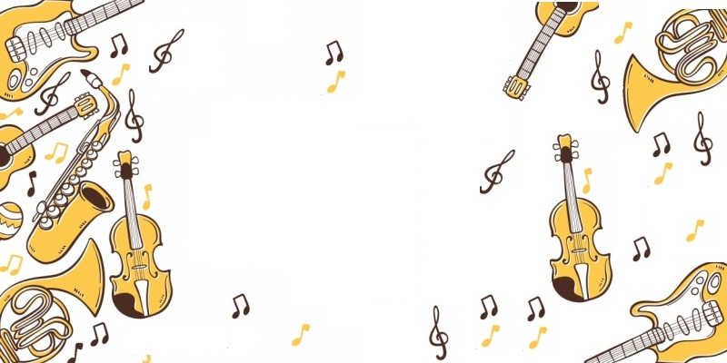
La canción del dia
Como se llama el artista?
Como se llama la canción?
Que tipo de música es?
reggaetón norteña/banda bachata
salsa pop latino cumbia samba
ska merengue bolero/mariachi
Rock/rap en español

Slide 13
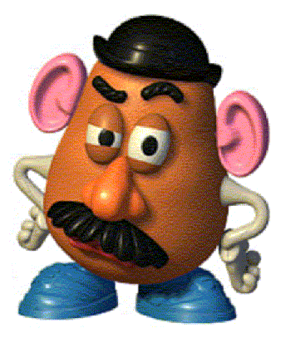
Papa caliente! – Hot potato!
Each row needs one whiteboard and a marker. You have 20 seconds to write the correct answer and show me. If you get it right, you pass it. If you don’t get it, it’s your turn again. Help your teammates!
Get it right so you can pass the potato.

Slide 14
el cuerpo
the body

Slide 15
el pie
foot

Slide 16
la pierna
leg

Slide 17
el ojo
eye

Slide 18
el estómago
stomach

Slide 19
la mano
hand

Slide 20
el dedo
finger

Slide 21
El dedo del pie
toe

Slide 22
el brazo
arm

Slide 23
la nariz
nose

Slide 24
la boca
mouth

Slide 25
Los hombros
Shoulders

Slide 26
la cabeza
head

Slide 27
La rodilla
knee

Slide 28
El pecho
Chest

Slide 29
El pelo
Hair

Slide 30
La oreja
Ear

Slide 31
.
La cabeza head
El ojo eye
La nariz nose
La boca mouth
La oreja ear
El brazo arm
El estomago stomach
Los hombros shoulders
El dedo finger
La mano hand
La pierna leg
El pie foot
Dedo de pie toe
Rodilla knee
Cuello neck
Pecho chest
Pelo hair
Parts of the Body: El cuerpo
Please write in the notes section of your binder.
Notes
1.) Word in Spanish
2.) Word in English

Slide 32
Tener | To have
TENER
“To have”
https://youtu.be/lj7IDVfTi04

Slide 33
Tener | To have
YO TENGO I HAVE | NOSOTROS TENEMOS WE HAVE
TU TIENES YOU HAVE
ELLA TIENE SHE HAS | ELLOS TIENEN THEY HAVE
TENER
“To have”
https://youtu.be/lj7IDVfTi04

Slide 34
1. Nosotros ________________
2. Tú ________________
3. Melinda ________________
4.Las clases ________________
5. Yo ________________
6. Ellos ________________
7. Yo ________________
8. Patrick y yo ________________
9. Ella _______________
10. Pam y Tú ________________
FILL IN THE BLANKS WITH THE CORRECT FORM OF TENER BASED ON THE GIVEN SUBJECT PRONOUN

Slide 35
1. Nosotros __TENEMOS____
2. Tú
__TIENES___
3. Melinda _____TIENE_____
4.Las clases _____TIENEN__
5. Yo ____TENGO____
6. Ellos ____TIENEN_______
7. Yo ______TENGO______
8. Patrick y yo _____TENEMOS__
9. Ella _____TIENE______
10. Pam y Tú ______TIENEN_____
FILL IN THE BLANKS WITH THE CORRECT FORM OF TENER BASED ON THE GIVEN SUBJECT PRONOUN

Slide 36
Ojos ___________
El cabello ____________
Rizado - curly
Liso - straight
Largo - long
Corto - short
Rubio - blonde
Pelirrojo - red
Castano - brunette
Negro - black
Bigote - moustache
Barba - beard
Lentes - glasses
Levantanse!
Describe the person you meet. Tienes…

Slide 37
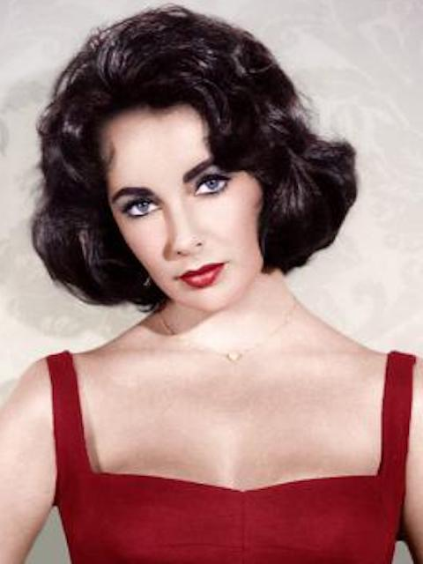
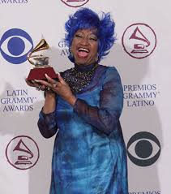
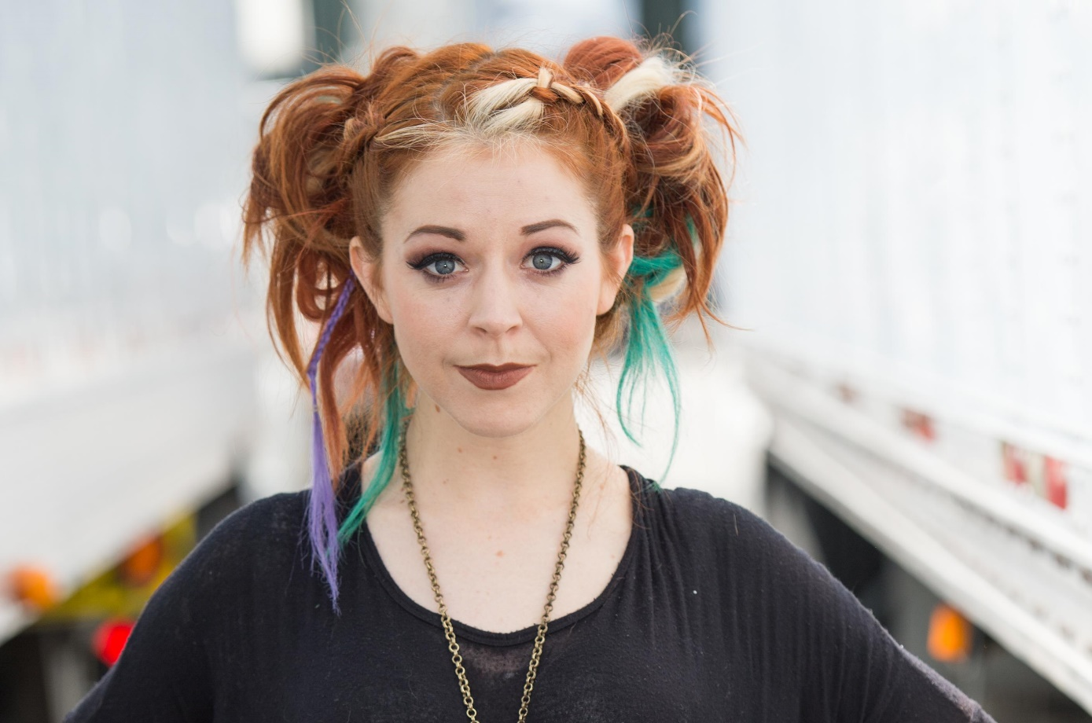
DOL
Using tener, describe each person’s hair and eyes.

Slide 40
Warmup – Que tiene? Using yesterday’s notes, write 3 sentences describing a person in this classroom using tener. Ex. Señora de Alba tiene los ojos verdes. Ella tiene cabello liso, largo y rubio. No tiene lentes. 1. 2. 3.

Slide 41
BIENVENIDOS A NUESTRA CLASE español 1
Hoy es jueves, el ocho de noviembre
Son las … de la ….

Slide 42
OBJETIVO Y DOL
OBJETIVO LLWBAT use the correct form of the verb “ser” with specific subject pronouns to express ‘to be’. [NL.1.1c, NL.4.1b, NL.4.1d]
DOL 100% of LLW use the correct form of the verb ser to match with the correct subject pronouns with 10/10 accuracy.

Slide 43
LA ESTRELLA DEL DIA

Slide 44
La canción del dia
Como se llama el artista?
Como se llama la canción?
Que tipo de música es?
reggaetón norteña/banda bachata
salsa pop latino cumbia samba
ska merengue bolero/mariachi
Rock/rap en español

Slide 45
Saquen las computadoras por favor Go to nearpod.com

Slide 46
Write the subject pronoun in Spanish.
1. Johnny turned off the light before he left the room. _________________
2. Give the notebook to Patricia. ________________
3. Melinda and Christina enjoy playing soccer. ______________
4. Stephen and I going to have a date tomorrow. _______________
5. My dad is taking you all to disneyland. _________________
6. Karen will have piano lessons this afternoon. _______________
7. Hector likes to play chess with Ben. _______________
8. Please tell Miguel and Claire. ______________
9. You will love college! ______________
10. I do not feel well today. _______________

Slide 48
TO BE OR NOT TO BE … Saquen sus paquetes
The verb to be…
SOY – i am | SOMOS – we are
ERES – you are
ES – he is, she is, it is, you sir are | SON – they are, ya’ll are

Slide 49
TO BE OR NOT TO BE …
The verb to be…

Slide 50
Match the following form of ser with a subject or subject pronoun.
A. yo
B. tú
C. el
D. Nosotras
E. María
F. Julia y yo
G. Senor Vargas
H. Tú y Carlos
I. Carla y Adelina
1. Son
2. Eres
3. Soy
4. Es
5. Somos

Slide 51
¡VAMOS A PRACTICAR!
http://www.spanish.cl/Grammar/Games/Verbo_Ser_Presente.htm

Slide 52
Sentence examples
1. Yo soy bonita (bonito).
2. Tú eres simpática.
3. Ella es atrevida.
4. Usted es ordenando.
5. Juan es gracioso.

Slide 53
Practicar: CONJUGATED FORMS OF SER
1. Tú ____________________________
2. Eduardo _______________________
3. Roberto y yo _____________________
4. Christina, Megan y Laura _______________________
5. Tú y María _______________________
6. Yo ______________________________
7. Presidente Obama _________________________
8. Carly ________________________
9. Sean y Lily _______________________

Slide 54
‘SER’ IN SENTENCES
1. Yo _________________ muy alta y deportista.
2. Mi familia y yo ________________ bajos.
3. Sandra _______________ mi tía.
4. La clase de español ______________ muy útil.
5. ¿Que hora ____________?
6. ¿De donde __________________ tu?
7. Paco y Laura ______________ profesores de historia.
8. Mis amigas y yo ___________________ de Utah.

Slide 55
ROLL AND CONJUGATE!
1. Yo
2. Tú
3. El/Ella
4. Usted
5. Nosotros
6. Ellos/ellas/ ustedes

Slide 57
Hágalo Ahora: write the correct conjugations of the verb “ser”
Yo …. artístico.
María y yo … deportistas.
Tú y tu amigo …. inteligentes.
La señora deAlba …. muy paciente.
La clase de español …. mi clase favorita.
Los jugadores del fútbol americano (football players) …… atléticos.
¡Tú no …. muy graciosa!

Slide 58
Hágalo Ahora: write the correct conjugations of the verb “ser”
Yo soy artístico.
María y yo somos deportistas.
Tú y tu amigo son inteligentes.
La señora deAlba es muy paciente.
La clase de español es mi clase favorita.
Los jugadores del fútbol americano (football players) son atléticos.
¡Tú no eres muy graciosa!

Slide 59
What adjectives from the warm-up did you recognize? Why?
Notes:
Cognates!

Slide 60
BIENVENIDOS A NUESTRA CLASE Español 1
HOY ES VIERNES, EL NUEVE DE NOVIEMBRE
SON LAS …

Slide 61
Personality Traits
Objective:
[NL.1.1c, NL.1.e] LLWBAT use personality trait vocabulary in Spanish to describe people.
DOL:
Given 5 images, 100% of LLW use personality traits in Spanish to describe people with 100% accuracy.

Slide 62
La canción del dia
Como se llama el artista?
Como se llama la canción?
Que tipo de música es?
reggaetón norteña/banda bachata
salsa pop latino cumbia samba
ska merengue bolero/mariachi
Rock/rap en español

Slide 63
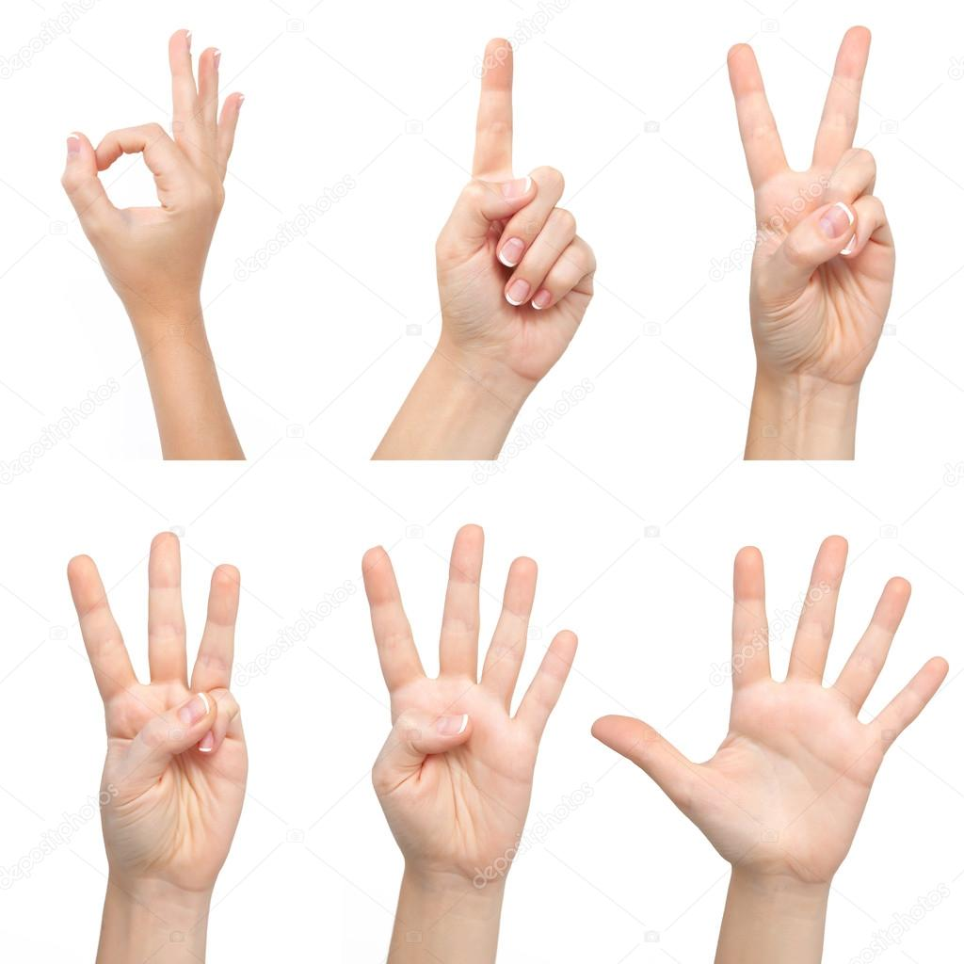
Con los dedos!

Slide 64
_____________ eres de Chicago.
A. Él
B. Yo
C. Nosotros
D. Tú

Slide 65
______________ soy atlético.
A. Ella
B. Yo
C. Ustedes
D. Tú

Slide 66
____________ somos perezosos.
A. Ellas
B. Yo
C. Nosotros
D. Tu

Slide 67
_______________ son trabajadoras.
A. Tú
B. Samuel
C. Ellas
D. Carla y María

Slide 68
En los papelitos... 1. Identify the subject pronoun. 2. Write the correct form of ser.
1. Yo _____________ inteligente.
2. Jasmine ___________ talentosa.
3. Juan, Marta y Carlos _________________ atléticos.
4. Mi amigo y yo ________________ perezosos.
5. Tú y Señora Ibáñez ______________ serios.

Slide 69
Exchange! Intercambia!
1. Yo SOY inteligente.
2. Jasmine ES talentosa.
3. Juan, Marta y Carlos SON atléticos.
4. Mi amigo y yo SOMOS perezosos.
5. Tú y Señora Ibáñez SON serios.

Slide 70
Personality Traits
Artístico/a
Atrevido/a
Bueno/a
Deportista
Estudioso/a
Inteligente
Perezoso/a
Reservado/a
Serio/a
Simpático/a
Sociable
Talentoso/a
Trabajador, -ora
SAQUEN SUS PAQUETES
CUALES SON COGNATES?

Slide 71
Personality Traits
Artistic
Daring
Good
Sports-minded
Studious
Smart
Lazy
Reserved, Shy
Serious
Nice, Friendly
Sociable
Talented
Hard-working
Artístico/a
Atrevido/a
Bueno/a
Deportista
Estudioso/a
Inteligente
Perezoso/a
Reservado/a
Serio/a
Simpático/a
Sociable
Talentoso/a
Trabajador, -ora

Slide 72
Personality Traits
Ordenado/a
Desordenado/a
Paciente
Impaciente
Clean, Orderly
_____________
Patient
_____________

Slide 73
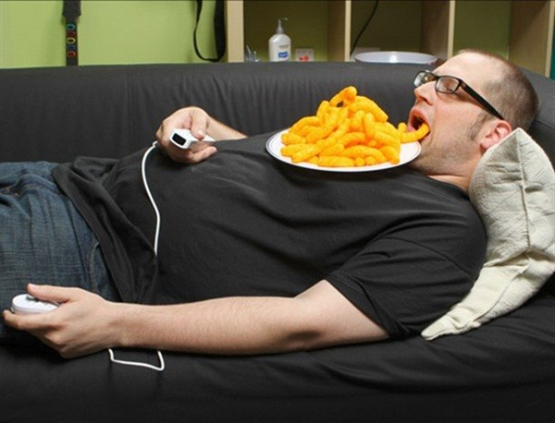
CFU: ¿Cierto o Falso?
Él es trabajador

Slide 74
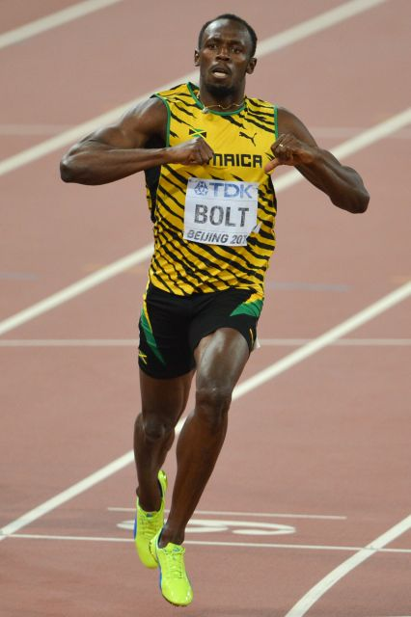
CFU: ¿Cierto o Falso?
Usain es muy atlético

Slide 75
CFU: ¿Cierto o falso?
Pablo Picasso es artístico

Slide 76
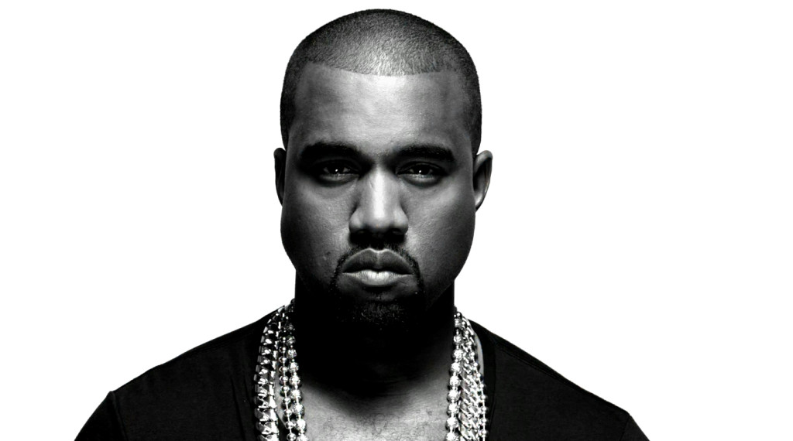
CFU: ¿Cierto o falso?
Kanye West es muy reservado

Slide 77
CFU: ¿Cierto o falso?
Evil Kinevil es muy atrevido

Slide 78
CFU: ¿Cierto o falso?
Regina George es muy simpática.

Slide 79
CFU: ¿Cierto o falso?
Steve Jobs es muy inteligente.

Slide 80
Saquen su papel de apuntes

Slide 81
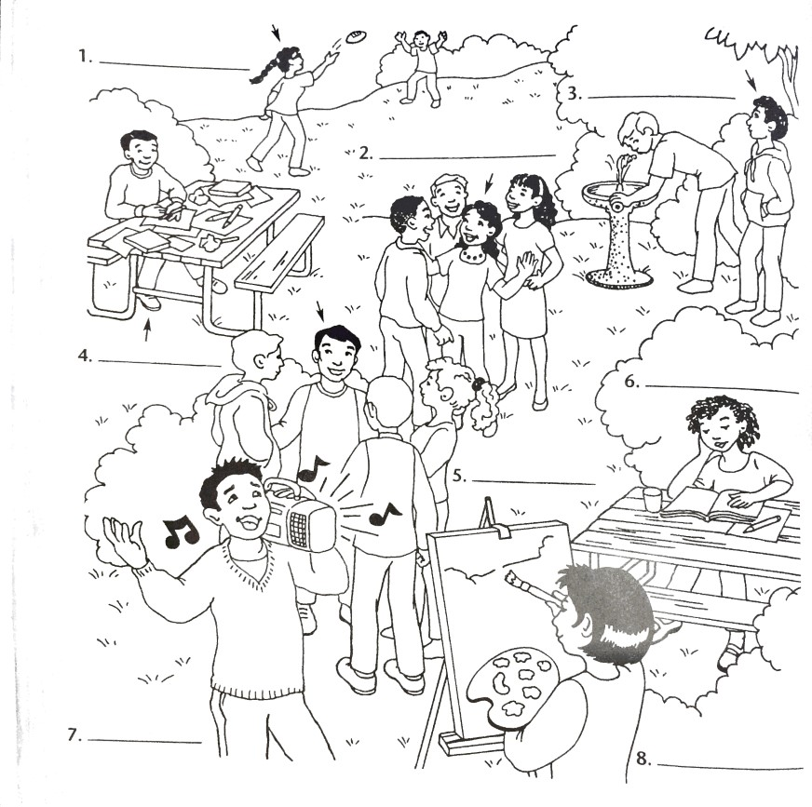

Slide 82
Remember: Noun/adjective agreement
Masculine
Feminine
María es ordenada
María es inteligente
María es deportista
María es trabajadora
Marcos es ordenado
Marcos es inteligente
Marcos es deportista
Marcos es trabajador

Slide 83
Remember: Noun/adjective agreement
If describing a group, adjectives must also be plural:
Los estudiantes de HHS son muy trabajadores.
If the group contains a mix of men and women, masculine is used:
Marcos y Davíd son muy trabajadores.
If the group contains only women, feminine is used:
María y Juana son muy trabajadoras.

Slide 84
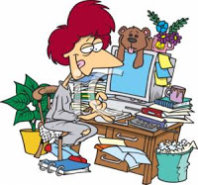
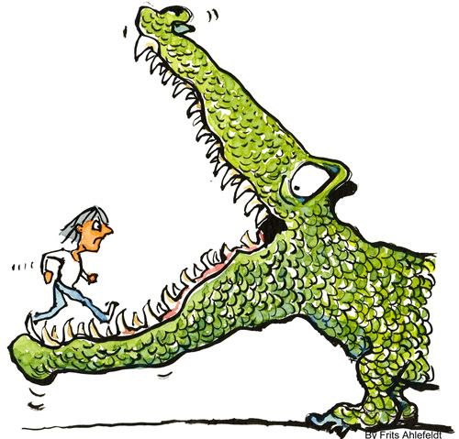
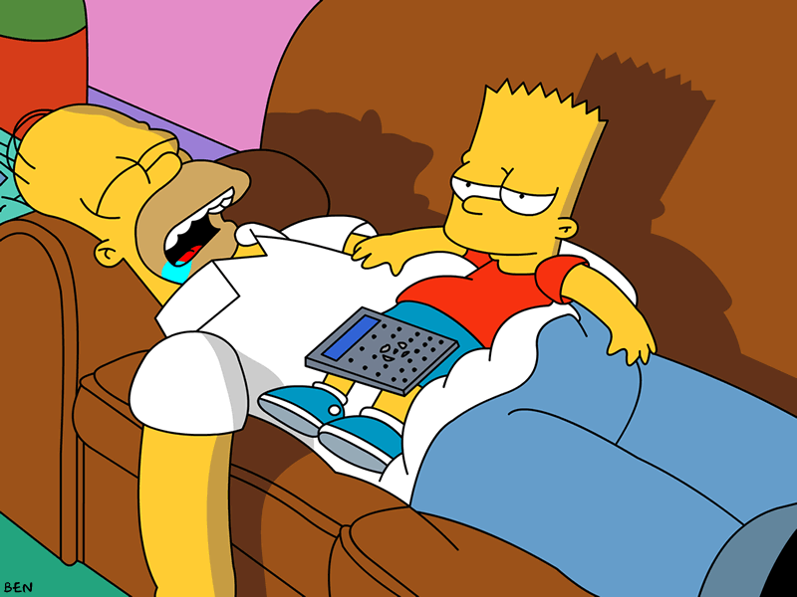
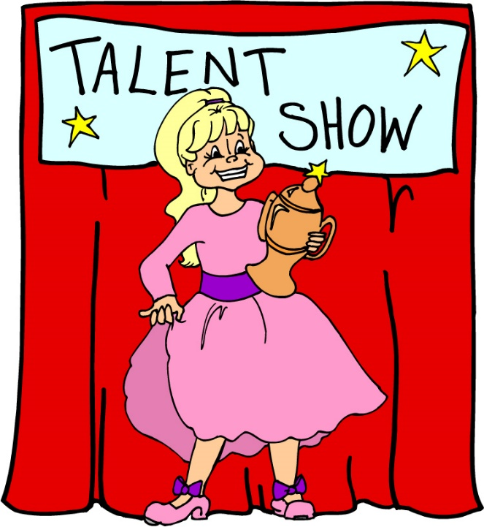
DOL

Slide 86
HAGALO AHORA WRITE THE OPPOSITE ADJECTIVE FOR THE DESCRIPTIVE ADJECTIVE GIVEN.
1. Paciente →
2. Trabajadora →
3. Sociable →
4. Ordenado →
5. Estudiosa →

Slide 87
BIENVENIDOS A NUESTRA CLASE Español 1
Hoy es viernes el nueve de noviembre
Son las ….. de la …..

Slide 88
OBJETIVO Y DOL
OBJETIVO: LLWBAT use personality trait vocabulary, use and identify conjugated forms of ser and subject pronouns in Spanish to describe people.
[NL.1.1c, NL.1.e]
DOL: LLW write 5 complete sentences using personality trait vocabulary, the correct conjugated form of ser and the correct subject pronouns with 100% accuracy.

Slide 89
LA ESTRELLA DEL DIA

Slide 90
La canción del dia
Como se llama el artista?
Como se llama la canción?
Que tipo de música es?
reggaetón norteña/banda bachata
salsa pop latino cumbia samba
ska merengue bolero/mariachi
Rock/rap en español

Slide 91
Around the room you will see images of recognizable people. Using an expo marker write an adjective to describe them in spanish.

Slide 92
¿Como eres tú? What are you like?
Correct
form of ser
Subject pronoun
adjective
Yo
soy
inteligente

Slide 93
Creating a
complete sentence
Practicar juntos

Slide 94
Saquen sus pizarras por favor ☺

Slide 95
¿Como es? Use the subject pronoun

Slide 96
¿Como eres tú?

Slide 97
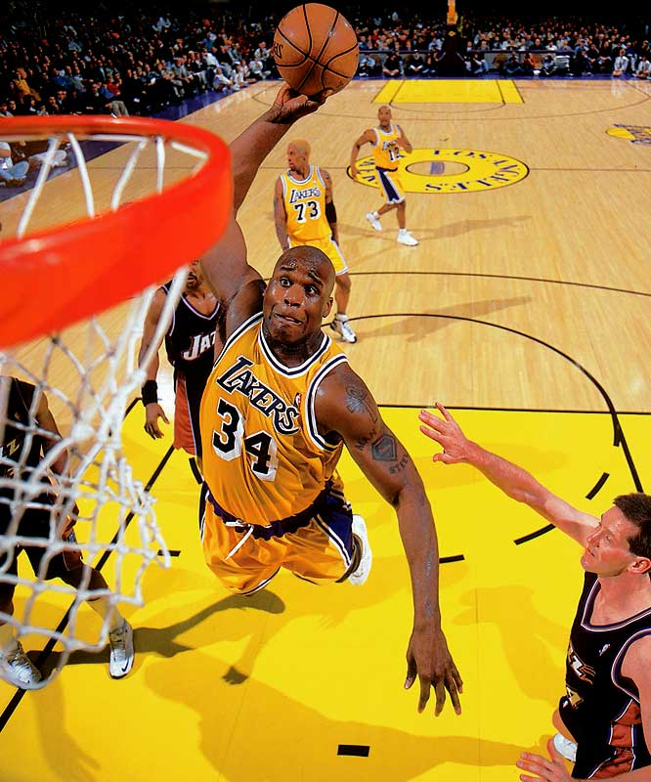
¿Como son? Use the subject pronoun

Slide 98
¿Como son?
+

Slide 99
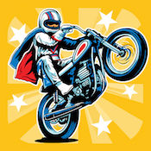
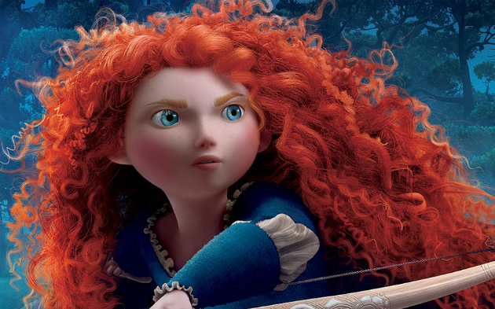
¿Como son?

Slide 100
¿Como es?

Slide 101
ENTREVISTAS
Myself | ___________ | ____________
1.
2.
3.
Interview your two partners
And record three of their
personality traits in Spanish.
Save this share on the side
when you are done

Slide 102
ENTREVISTAS
Myself | ___________ | ____________
1.
2.
3.

Slide 104
Gustar & Adjectives
1. Juan le gusta dibujar.
Él es artístico.
2. Clara no le gusta trabajar.
Ella es perezosa.
3. Marisol y yo nos gusta practicar deportes.
Nosotros somos atléticos.
4. Samuel y José no les gusta pasar tiempo con amigos.
Ellos son reservados.
5. Tú te gusta cantar.
Tú eres talentoso.

Slide 105
Me gusta mucho ir a la escuela y leer libros. Yo soy muy _____.
2. Ella le gusta practicar deportes. Ella es __________.
3. Tú te gusta montar en monopatín y esquiar. Tú eres _________.
4. No me gusta pasar tiempo con mis amigos. Yo no soy _______.
5. Nosotros nos gusta dibujar. Nosotros somos _____________.

Slide 106
DOL: Write a complete sentence in Spanish using the information given.
1. Peter, Athletic
2. Amelia y yo, nice
3. Carla, shy
4. Rolando y Emily, lazy
5. Tú y tus amigos, hardworking

Slide 107
WORKSHEET
Let’s get, as much as we can, done together!
Tarea – Due Martes

Slide 110
Escenario 1- Mis ojos son azules, mi pelo es largo, moreno y lizo.
Escenario 2- Yo soy pelirroja y mi pelo es rizado, largo y mis ojos son verdes.
Escenario 3- Mis ojos son marrones, mi pelo es lizo, corto y negro.
Escenario 4- Mi pelo es corto y gris, mis ojos son azules.

Slide 111
Bienvenidos a nuestra clase de Español 1
Hoy es martes, el siete de noviembre

Slide 112
OBJETIVO
DOL
Given 5 oral prompts of physical traits with the verb ser, 100% of LLW will identify who is being talked about 4/5 times.
LLWBAT identify physical traits vocabulary and use it in complete sentences with the verb ser.
[NL.1.1c, NL.1.e]

Slide 113
LA ESTRELLA DEL DIA

Slide 114
La canción del dia
Como se llama el artista?
Como se llama la canción?
Que tipo de música es?
reggaetón norteña/banda bachata
salsa pop latino cumbia samba
ska merengue bolero/mariachi
Rock/rap en español

Slide 115
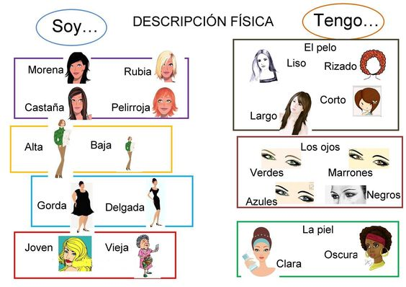

Slide 116
Sube la mano!
Contesta con los dedos…

Slide 117
Mi hermana es
Gorda
Delgada

Slide 118
El hombre es
Joven
Viejo

Slide 119
Ella tiene pelo
a)Rizado
b)Liso

Slide 120
Juan tiene un
a)Bigote
b) Barba

Slide 121
Mi amigo es
a) Calvo
b) Moreno

Slide 122
Juan tiene pelo
Corto
Largo

Slide 123
La chica es
Feo
guapa

Slide 124
¿Cierto o Falso? Ariel es pellirroja.

Slide 125
¿Cierto o Falso? Kevin Hart es bajo.

Slide 126
¿Cierto o Falso? Paris Hilton es rubia.

Slide 127
¿Cierto o falso? Biggie Smalls es muy delgado.

Slide 128
¿Cierto o Falso? Yao Ming es alto.

Slide 130
DOL:
Escucha a las siguientes
descripciones
Indica de quien hablo…

